Slide 1
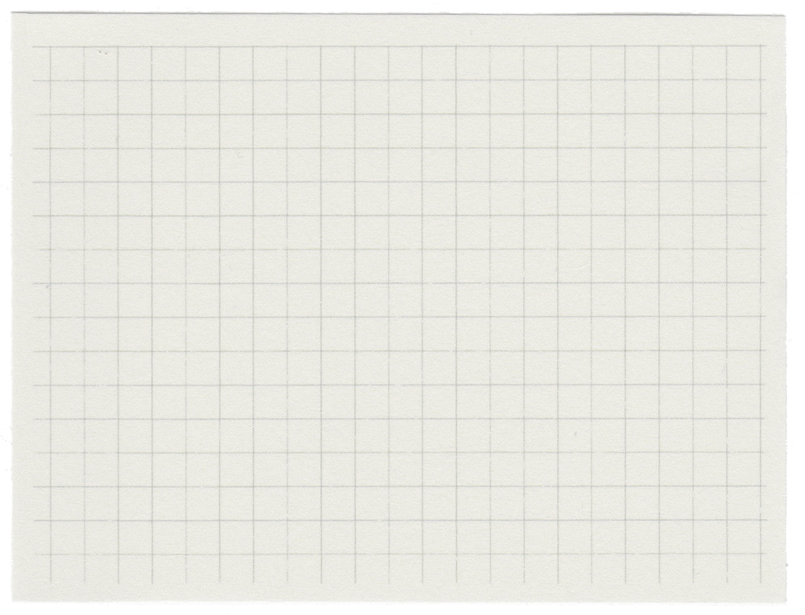
精進報告
資管二乙 10130422 林信穎 Hangman 專案
P1

Slide 2
整體目錄
程式架構 p3
顯示介面(Main方法) p4
選擇模式 p5
遊戲模式 一 人vs電腦(電腦出題) p6
遊戲模式 二 人vs電腦(人出題) p7
遊戲模式 三 人vs人 p8
題目處理 p9-p11
輸入限制 p12-13
遊戲執行p14-15
介面設計 p16~17
電腦猜題 p18
P2
執行預覽 p19

Slide 3
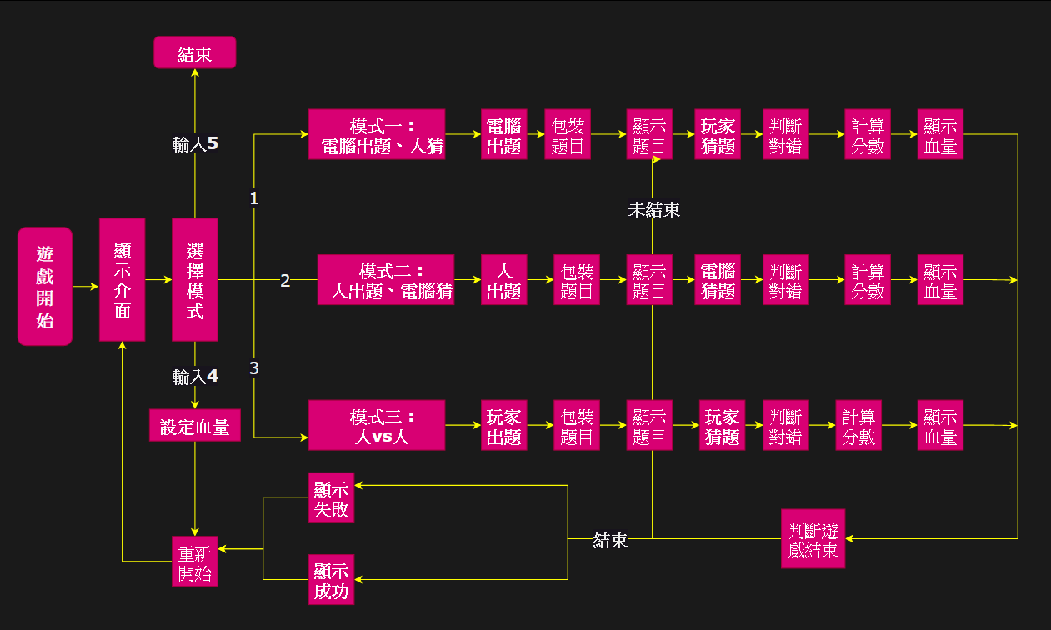
程式架構
P3

Slide 4
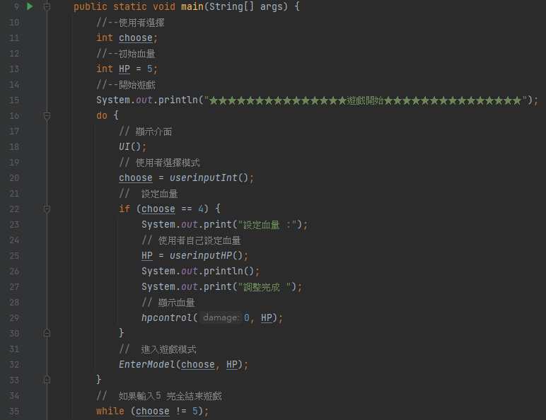
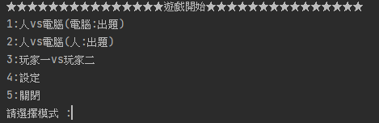
顯示介面
顯示遊戲介面
P4

Slide 5
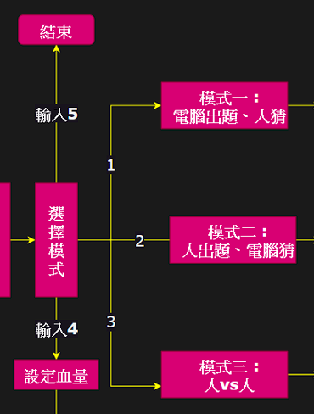
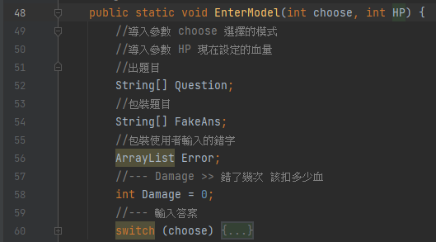
選擇模式
P5

Slide 6
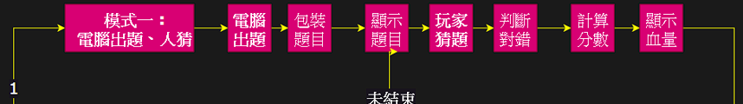
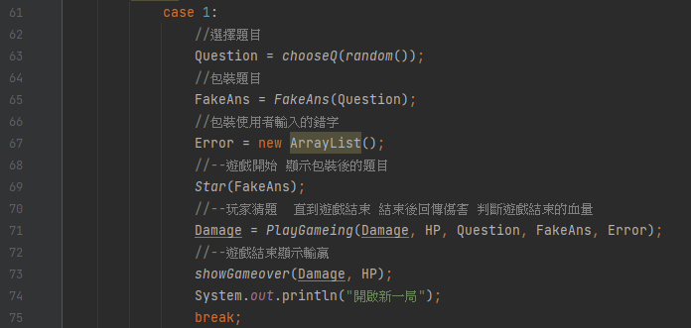

模式
一
P6

Slide 7

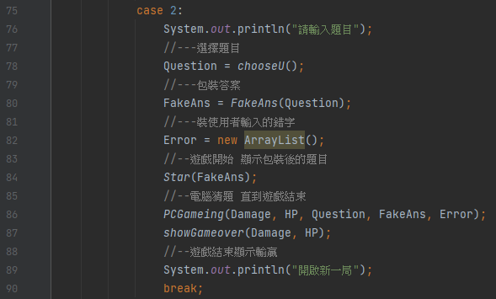
模式
二
P7

Slide 8
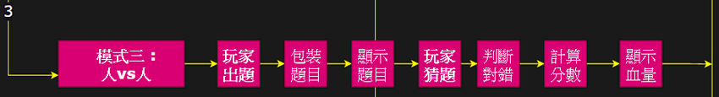
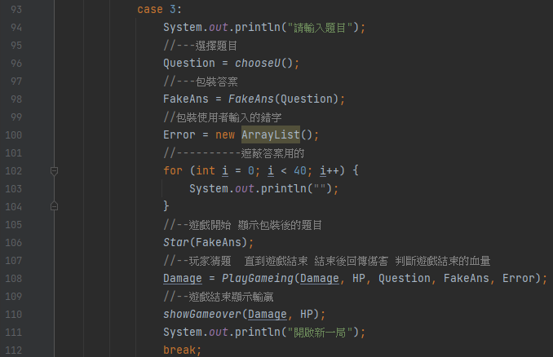
模式
三
P8

Slide 9
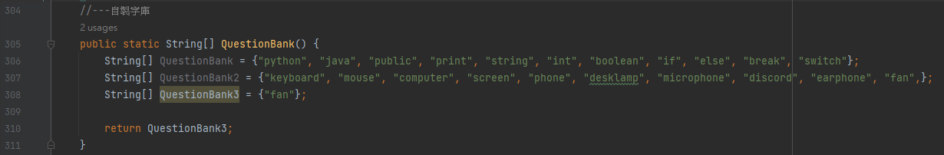
建立字庫
P9

Slide 10
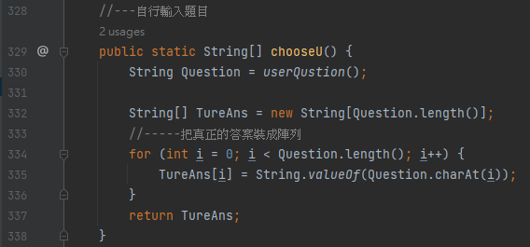
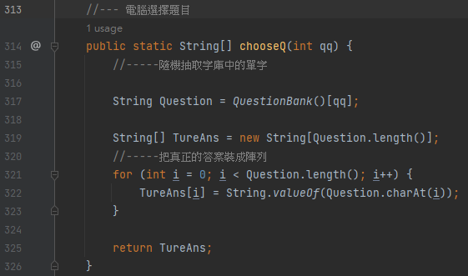
出題
處理
人 出題
電腦 出題
P10

Slide 11
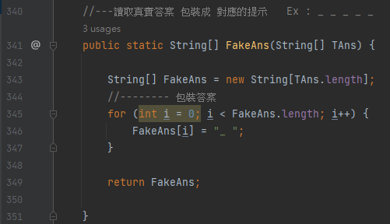
包裝題目
P11

Slide 12
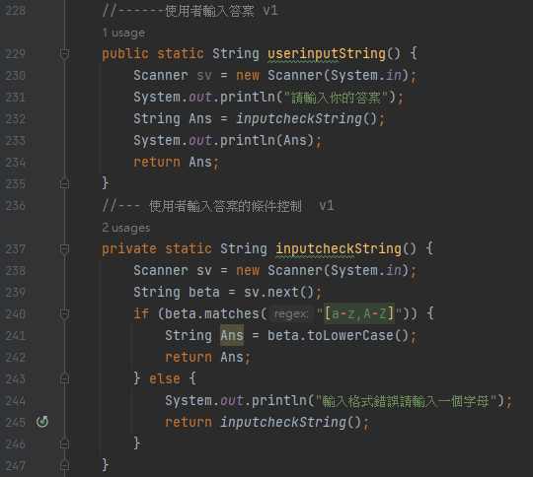
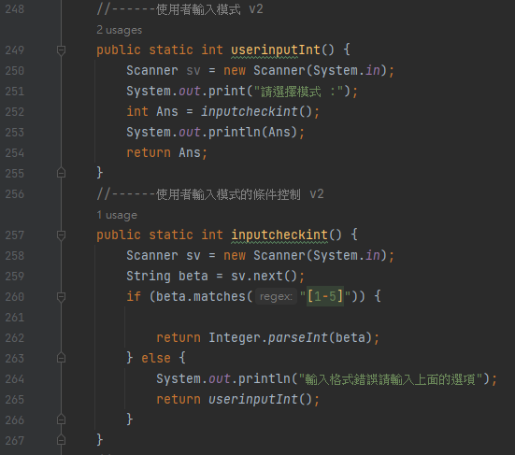
限制輸入
使用者輸入答案
P13

Slide 13
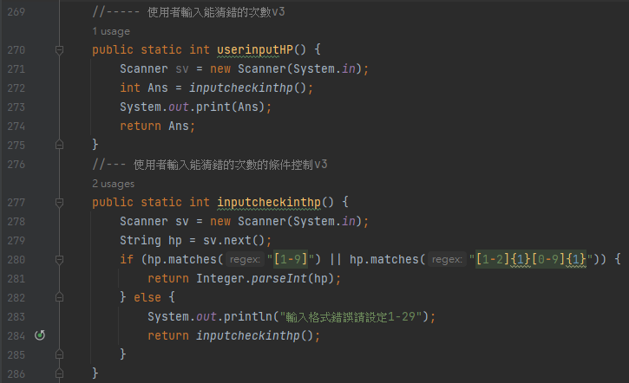
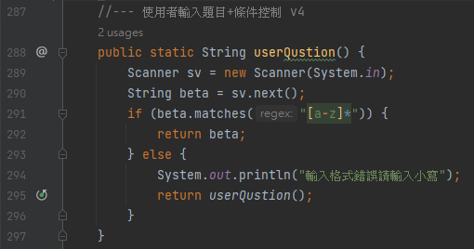
限制輸入
P14

Slide 14
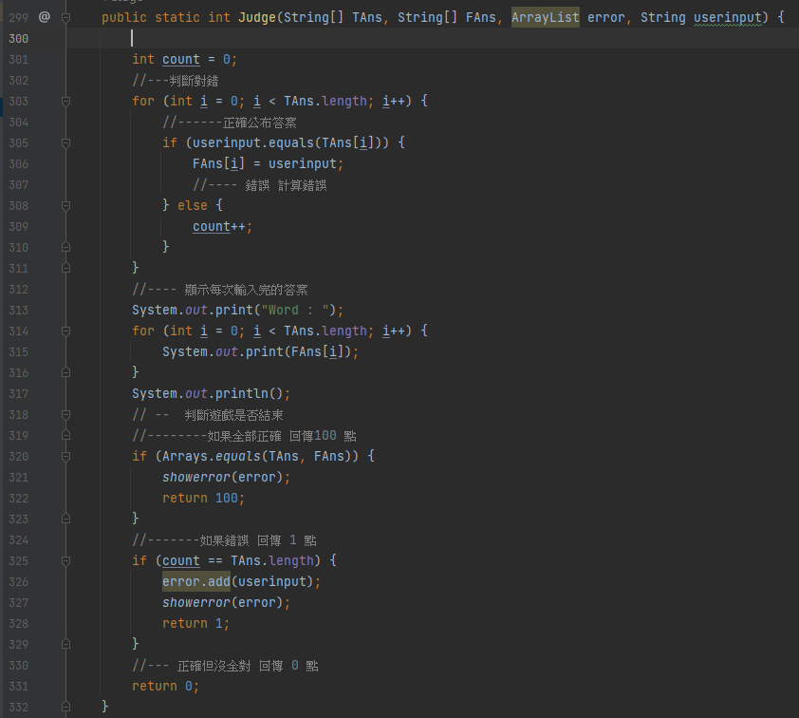
判斷對錯
P16

Slide 15
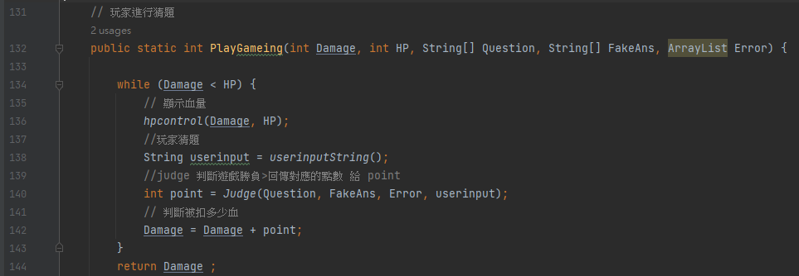
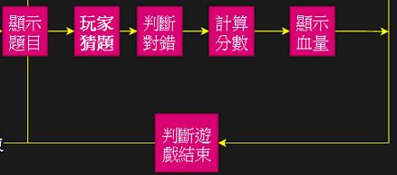
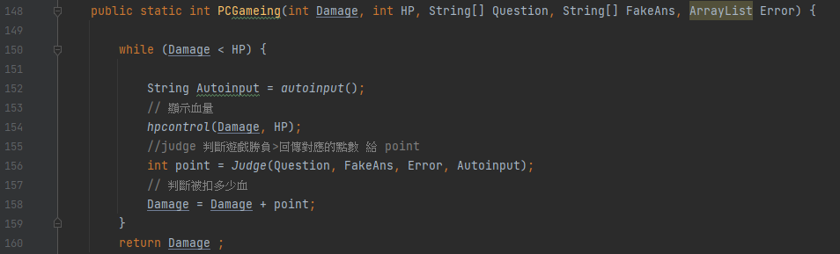

遊戲執行
P15

Slide 16
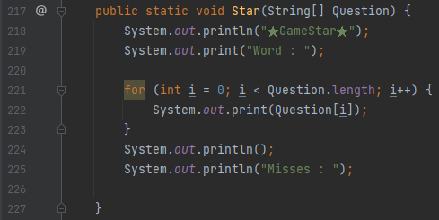
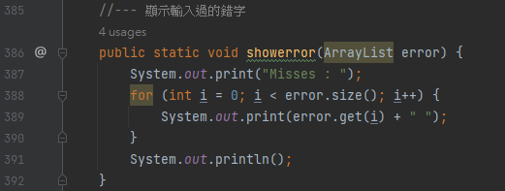
介面設計
顯示 題目
顯示 輸入過的錯字
P12

Slide 17
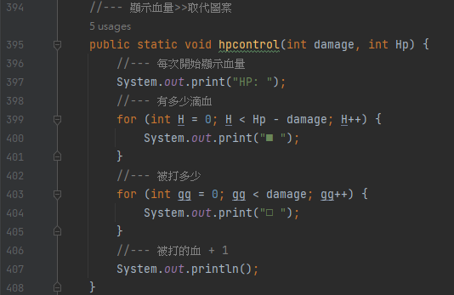
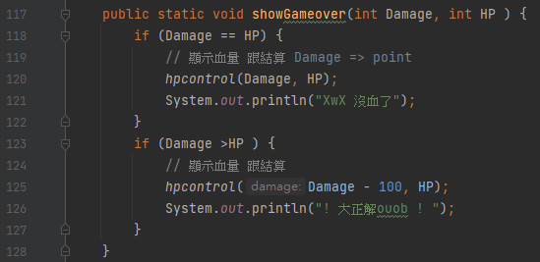
介面設計
顯示血量
顯示遊戲勝負
P17

Slide 18
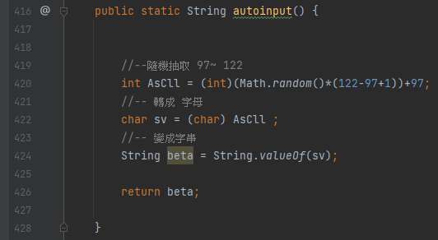
電腦猜題
電腦猜題 演算法
P18

Slide 19
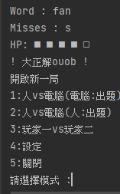
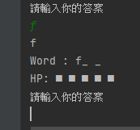
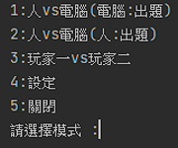
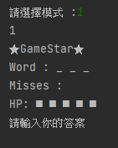
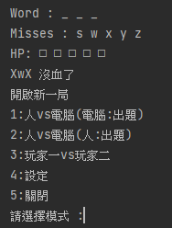
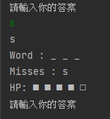
執行畫面
正確
選擇模式
輸入答案
開始介面
遊戲勝利
未結束
判斷是否結束
錯誤
遊戲失敗
P19

